Slide 1



PHÒNG GD &ĐT LONG BIÊN
TRƯỜNG TIỂU HỌC PHÚC LỢI
CHÀO MỪNG CÁC EM
ĐẾN TIẾT TỰ NHIÊN & XÃ HỘI

Slide 2



Bài 8: An toàn khi ở trường
(Tiết 2)
Notes:
Bài giảng thiết kế bởi: Hương Thảo - tranthao121004@gmail.com

Slide 3

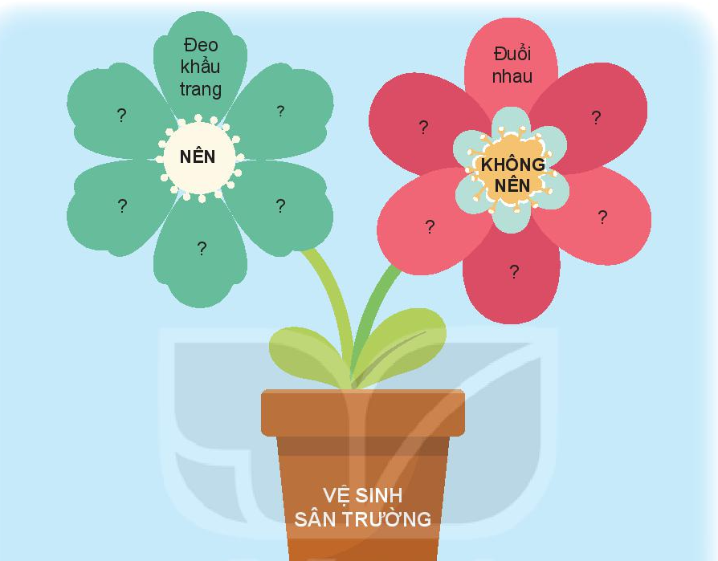
Gắn cánh hoa cho phù hợp về những điều nên và không nên khi tham gia một số hoạt động ở trường.
vẽ bậy lên tường
Vệ sinh lớp
Học chăm chỉ
Nô đùa
Nhặt rác
Lau bảng
trèo lên bàn
Vứt rác bừa bãi
Giúp đỡ bạn
Đánh nhau
Notes:
Bài giảng thiết kế bởi: Hương Thảo - tranthao121004@gmail.com

Slide 4

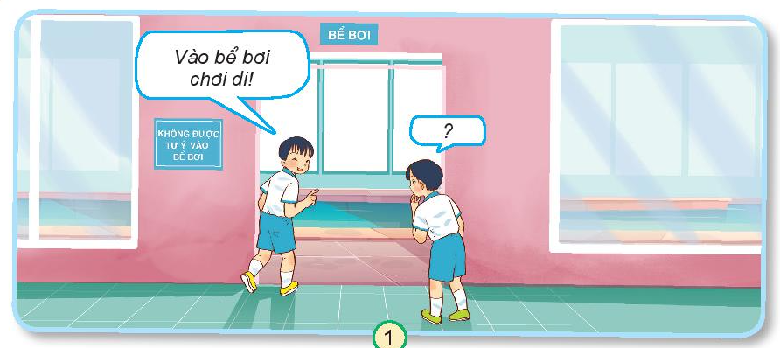
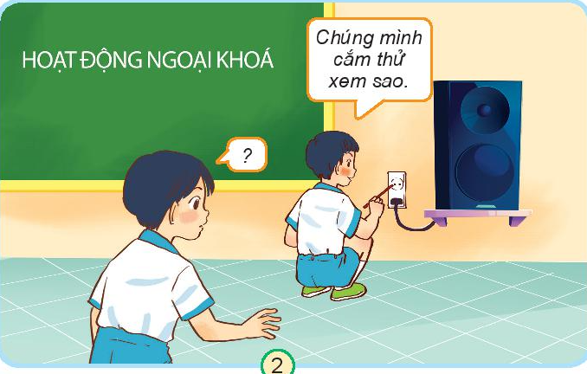
Em sẽ nói và làm gì khi gặp các tình huống sau:

Slide 5
Em sẽ nói và làm gì khi gặp các tình huống sau:
Em sẽ nói và khuyên bạn không được tự ý vào bể bơi, sẽ rất nguy hiểm nếu bị ngã xuống đó.

Slide 6
Em sẽ nói và làm gì khi gặp các tình huống sau:
Em sẽ nói với bạn hành động lấy que cắm vào ổ điện như vậy là rất nguy hiểm đến tính mạng.

Slide 7
Viết điều em cam kết để đảm bảo an toàn khi tham gia các hoạt động ở trường.
- Không nghịch nước ở nhà vệ sinh
- Không đuổi nhau trên hành lang lớp học
- Không đá bóng trên sân trường
- Không vứt rác bừa bãi
- Không tự ý ra vào bể bơi khi chưa có sự cho phép của thầy cô.
Notes:
Bài giảng thiết kế bởi: Hương Thảo - tranthao121004@gmail.com

Slide 8
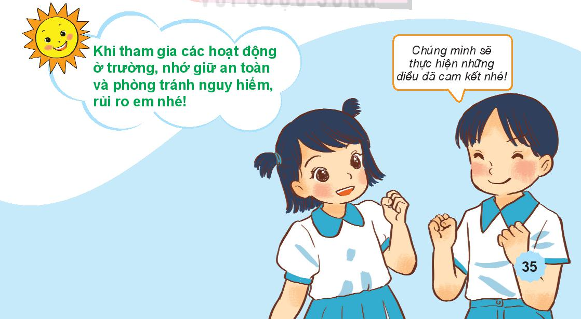
Tổng kết
Notes:
Bài giảng thiết kế bởi: Hương Thảo - tranthao121004@gmail.com

Slide 9

Notes:
Bài giảng thiết kế bởi: Hương Thảo - tranthao121004@gmail.com

